Slide 1
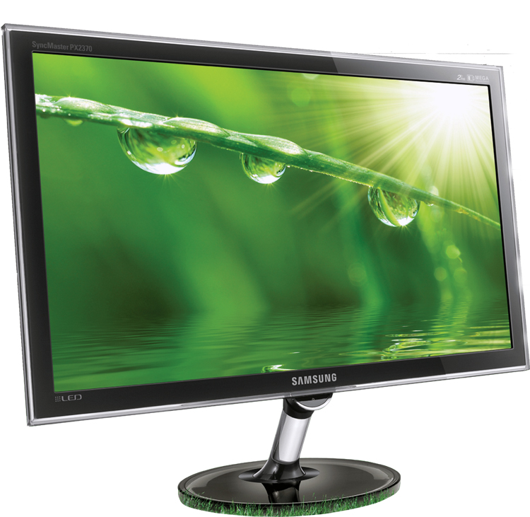
আসসালামু-আলাইকুম

Slide 2



Slide 3

Presented by
Md. Alamgir Hossain
(ICT Teacher)
Rahimapur Fazil Madrasah, Patnitala, Naogaon.
Cell : 01723-626108
E-mail : alamgirchz@gmail.com
Date – 08/12/2019

Slide 4
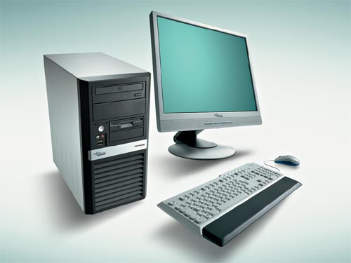
পূর্বজ্ঞান যাচায়

Slide 5

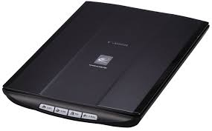
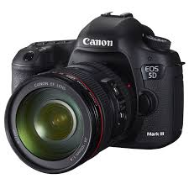
আজকের পাঠের বিষয়
ইনপুট ডিভাইস

Slide 6
শিখন ফল
এই পাঠ শেষে শিক্ষার্থীরা…
ইনপুট ডিভাইস সম্পর্কে বলতে পারবে:
ইনপুট ডিভাইসগুলোর নাম বলতে পারবে:
কীবোর্ড এর বিভিন্ন অংশ চিহ্নিত করতে পারবে:
ইনপুট ডিভাইসগুলোর কাজ বর্ণনা করতে পারবে।

Slide 7
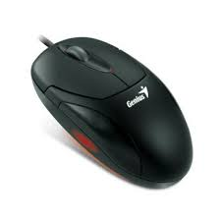
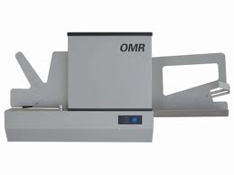
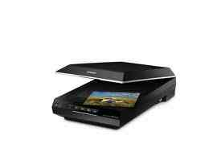
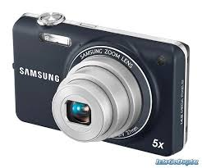
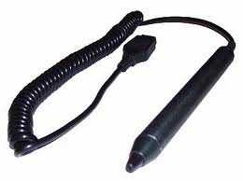
নিচের ছবিগুলো লক্ষ্য করঃ
মাউস
ওএমআর
লাইট পেন
স্ক্যানার
ডিজিটাল ক্যামেরা
উপরের ছবিগুলোর কি বলে?

Slide 8
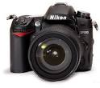
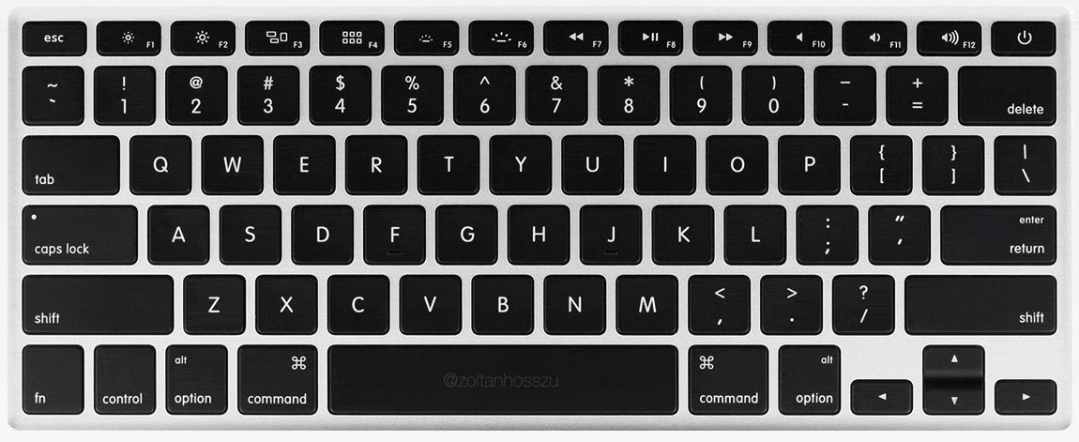
চিত্র
কি বোর্ড
ক্যামেরা

Slide 9
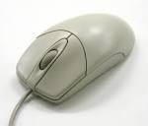
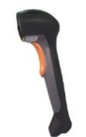
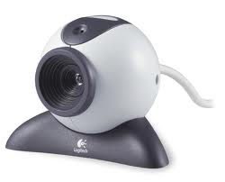

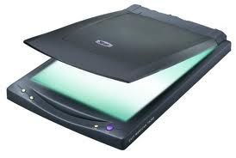
ইনপুট ডিভাইস
বারকোড রিডার
মাউস
ওয়েবক্যাম
কীবোর্ড
ক্যামেরা
স্ক্যানার
যে ডিভাইসের মাধ্যমে ডাটা প্রবেশ করানো হয় সেটাই ইনপুট ডিভাইস।

Slide 10
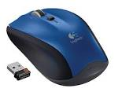
একক কাজ
ইনপুট ডিভাইস কি

Slide 11
দলীয় কাজ
প্রতেক দল দুটি করে ইনপুট ডিভাইসের নাম
উল্লেখ কর।

Slide 12
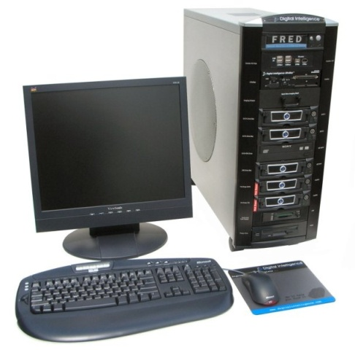

মূল্যায়ন
১.বাংলা,ইংরেজী কোন ডিভাইসের মাধ্যমে লেখা যায়।
২.উপরের ছবি গুলুতে কয়টি ইনপুট ডিভাইস আসে ও কি কি$?$

Slide 13

বাড়ির কাজ
আর কি কি ইনপুট ডিভাইস
হতে পারে উল্লেখ
কর।

Slide 14

ধন্যবাদ

